Slide 1
ALU Structural pe 8 Biți
Arhitectură Structurală Verilog HDL — Adunare · Scădere · Înmulțire · Împărțire
Verilog HDL
8-bit Operanzi
4 Operații
FSM Control
Dămoc Ionuţ-Damian
Dincă Bogdan-Alexandru
Dragoş-Sabău Alexandra-Claudia
Dragoş Samuel

Slide 2
Ce Este un ALU?
Arithmetic Logic Unit — inima unui procesor
Definiție
• ALU (Arithmetic Logic Unit) este blocul central al unui procesor care execută operații aritmetice și logice
• Primește operanzi de la regiștri și returnează un rezultat + flaguri de stare
• Prezent în orice CPU, microcontroller sau FPGA
Harta Opcode-urilor
opcode
Operație
Result[15:0]
2'b00
Adunare
{8'b0, sum[7:0]}
ALU-ul nostru — specificații
• Operanzi: 2 × 8 biți fără semn (adunare/scădere/împărțire) sau cu semn (înmulțire)
• Rezultat: magistrală unificată pe 16 biți
• 4 operații: ADD · SUB · MUL (Booth radix-4) · DIV (radix-2 restaurativ)
• Protocol de sincronizare: start / done cu FSM intern
• Implementare 100% structurală — fără operatori aritmetici comportamentali
2'b01
Scădere
{8'b0, diff[7:0]}
2'b10
Înmulțire
product[15:0]
2'b11
Împărțire
{rem[7:0], quot[7:0]}

Slide 3
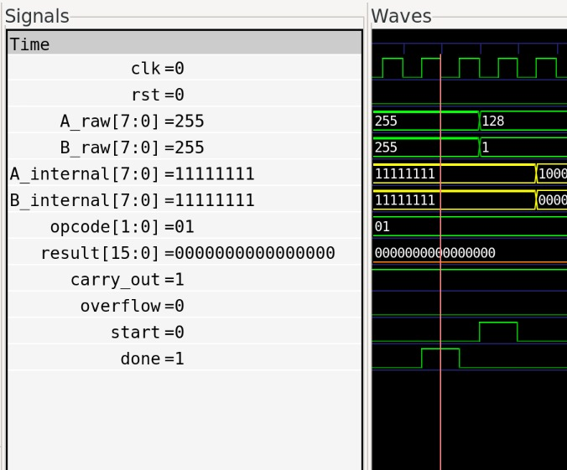
Arhitectura Sistemului — alu_top
Nivelul de integrare al întregului design
• alu_top — modul de integrare la nivel superior
• control_unit — FSM cu 4 stări (IDLE→LOAD→EXEC→DONE)
• adder_substractor — motor ADD/SUB
• booth_radix_4_multiplier — motor MUL
• radix2_div — motor DIV
• Primitive comune: carry_select_adder, xor_wordgate, mux2to1, register_8bit
Multiplexarea rezultatelor (structural):
mux2to1 #(.w(16)) mux_muldiv (
.in0(mul_result),
.in1({div_rem, div_quot}),
.sel(opcode[0]),
.out(result_muldiv));
mux2to1 #(.w(16)) mux_final (
.in0({8'b0, addsub_result}),
.in1(result_muldiv),
.sel(opcode[1]),
.out(result));

Slide 4
Interfața Externă — Porturile alu_top
src/alu_top.v
Semnal
Dir
Lățime
Descriere
clk
in
1
Ceas sistem — front crescător
rst
in
1
Reset asincron, activ HIGH — resetează FSM + regiștri
start
in
1
Cerere operație — 1 ciclu suficient; menținut până la done
opcode
in
2
Selector: 00=ADD 01=SUB 10=MUL 11=DIV
A_raw
in
8
Operand A — reținut în starea LOAD
B_raw
in
8
Operand B — reținut în starea LOAD
result
out
16
Magistrală unificată de rezultat
carry_out
out
1
Transport ieșire — valid doar pe calea ADD/SUB
overflow
out
1
Depășire semn — valid doar pe calea ADD/SUB
done
out
1
Asertat în starea DONE; deasertat când start=0

Slide 5
Unitatea de Control — FSM cu 4 Stări
src/control/control_unit.v
Logica de tranziție:
always @(*) begin
case (state)
IDLE: next = start ? LOAD : IDLE;
LOAD: next = EXEC;
EXEC: next = exec_done ? DONE : EXEC;
DONE: next = start ? DONE : IDLE;
endcase
end
Ieșiri per stare:
Stare
load_en
exec_start
done
IDLE
0
0
0
LOAD
1
0
0
EXEC
0
!busy&&!done
0
DONE
0
0
1

Slide 6
Motoarele Aritmetice
Trei nuclee specializate — toate construite structural
ADD / SUB
MUL
DIV
adder_substractor
booth_radix_4_multiplier
radix2_div
• Calea de date combinațională
• sub_mode=0 → ADD, sub_mode=1 → SUB
• Scădere prin complement față de 2
• Produce carry_out și overflow
• Latență: 1 ciclu motor
• Booth radix-4 cu semn
• 8×8 → 16 biți produs
• 4 iterații de recodificare
• Acumulator pe 16 biți structural
• Latență: 6 cicluri motor
• Radix-2 restaurativ fără semn
• 8 iterații (1 bit cât / ciclu)
• Produce quotient și remainder
• Restaurare prin al 2-lea sumator
• Latență: 9 cicluri motor
xor_wordgate gate(.in(op2),
.bit_in(sub_mode),
.out(op2_xor));
carry_select_adder add(
.op1(op1), .op2(op2_xor),
.c_in(sub_mode),
.result(res));
// Booth decode → booth_op, booth_sub
xor_wordgate inv_lo(...);
xor_wordgate inv_hi(...);
carry_select_adder add_lo(...);
carry_select_adder add_hi(...);
// FSM: IDLE→CALC(×4)→FINISH
xor_wordgate neg_m(.in(M),
.bit_in(1'b1), .out(M_inv));
carry_select_adder sub_add(
.op1(shifted_A), .op2(M_inv),
.c_in(1'b1), .result(sub_res),
.c_out(cout));
// cout=1→acceptă, else restaurează

Slide 7
Blocuri Structurale Comune
src/common — primitivi reutilizabili în tot design-ul
Fiecare operație aritmetică se reduce la aceste module — niciun operator comportamental (+, *, /) nu există în stratul structural.
full_adder_cell
Sumator complet 1 bit — primitiva de bază
ripple_carry_adder
Lanț sumator parametrizat cu transport în cascadă
adder_level
Etapă carry-select: precomputare transport dublu pe 4 biți
carry_select_adder
Sumator 8 biți: ripple pe [3:0], carry-select pe [7:4]
xor_wordgate
XOR la nivel de cuvânt: out = in ^ {w{bit_in}} — inversare controlată
mux2to1
Multiplexor parametric 2:1 — selectare rezultat și operanzi Booth
register_8bit
Registru sincron 8 biți cu reset asincron — reținere operanzi în LOAD
Ierarhia de adâncime: full_adder_cell → ripple_carry_adder → adder_level → carry_select_adder → adder_substractor / booth / radix2_div → alu_top

Slide 8
De Ce Acești Algoritmi?
Rațiunea alegerii — claritate structurală vs. performanță
ADD/SUB — Carry-Select Adder
MUL — Booth Radix-4
DIV — Radix-2 Restaurativ
+ O singură cale de date suportă ADD și SUB via sub_mode
+ Suport nativ operanzi cu semn prin recodificare Booth
+ Algoritm simplu și determinist — mapare structurală directă
+ Carry-select: mai rapid decât ripple pur la 8 biți
+ 4 iterații vs. 8 ale radix-2 → latență înjumătățită
+ Număr fix de iterații — ușor de verificat formal
+ Flaguri carry_out și overflow cu logică minimă
+ Amprentă moderată vs. înmulțitor paralel complet
– Latența cea mai mare: 9 cicluri motor
– Duplicare sumator jumătate superioară → arie mai mare vs. ripple
– Multi-ciclu (6 cicluri); control mai complex vs. shift-add
– Pasul de restaurare → muncă suplimentară la scăderi eșuate
Principiu comun: toți algoritmii prioritizează claritatea structurală și reutilizarea blocurilor comune față de latența minimă.

Slide 9
Performanță și Latență
Ceas sistem: 10 ns | fclk = 100 MHz
Latența totală = 1 LOAD + dispatch EXEC + cicluri motor + 1 DONE
Operație
Cicluri motor
Cicluri nivel superior
Latență @ 10 ns
ADD (opcode=00)
1
4
40 ns
SUB (opcode=01)
1
4
40 ns
MUL (opcode=10)
6
9
90 ns
DIV (opcode=11)
9
12
120 ns
Vizualizare latență (cicluri nivel superior):
ADD: 4 cicluri
SUB: 4 cicluri
MUL: 9 cicluri
DIV: 12 cicluri

Slide 10
Verificare — Cum Funcționează Testbench-ul
sim/alu_tb.v | rulat cu: bash run.sh
Mecanism central — task run_op:
Acoperire cazuri de test:
task run_op;
input [1:0] op;
input [7:0] a, b;
input [15:0] expected;
begin
opcode = op; A_raw = a; B_raw = b;
start = 1;
@(posedge clk); start = 0;
// așteaptă done
wait(done === 1);
@(posedge clk);
if (result !== expected)
$fatal(1, "FAIL: ...");
else
$display("PASS");
end
endtask
Testbench
Fișier
Cazuri
Integrat ALU
sim/alu_tb.v
32 total
↳ Adunare
8 cazuri directe
↳ Scădere
7 cazuri directe
↳ Înmulțire
8 cazuri directe
↳ Împărțire
9 cazuri directe
• Orice nepotrivire → $fatal oprește simularea imediat
• Timeout 40 cicluri pentru MUL (evitare blocare)
• Generează fișiere .vcd pentru vizualizare forme de undă
• 30 cazuri random prin $random în testbench-ul MUL
Multiplier unit
booth_radix_4_multiplier_tb.v
10 + 30 random
Divider unit
Radix2_tb.v
14 cazuri

Slide 11
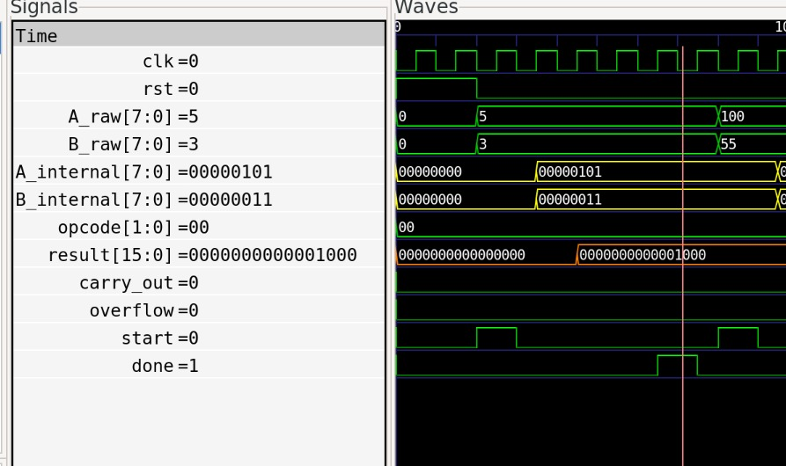
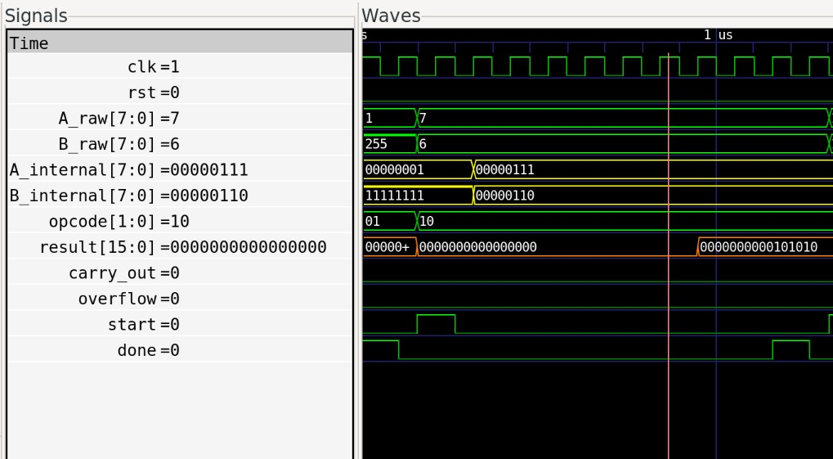
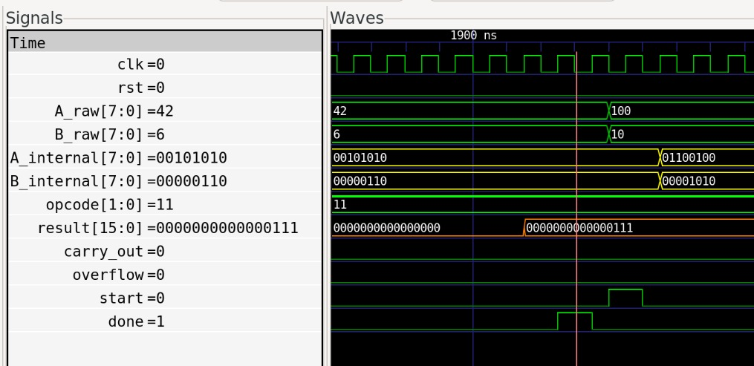
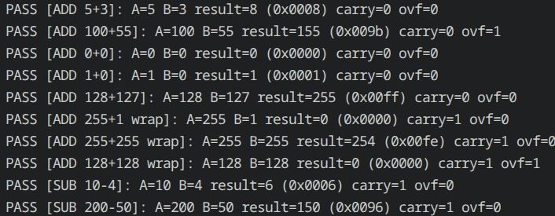
Rezultate Simulare — Demo
Capturi din rularea efectivă a testbench-ului
Formă undă ADD
Formă undă SUB
Formă undă MUL
Output consolă testbench
Formă undă DIV

Slide 12
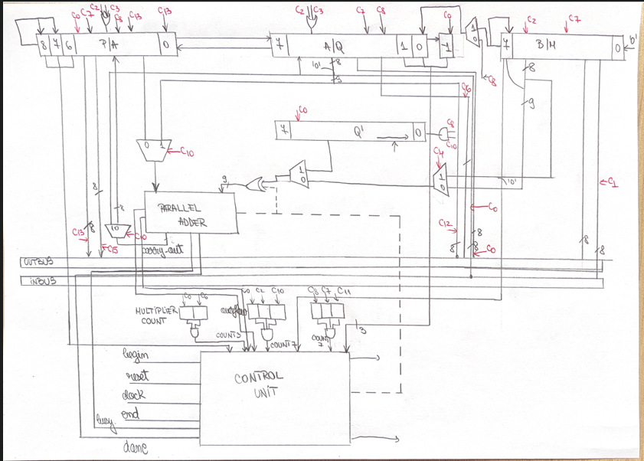
Diagrama circuitului

